Slide 1


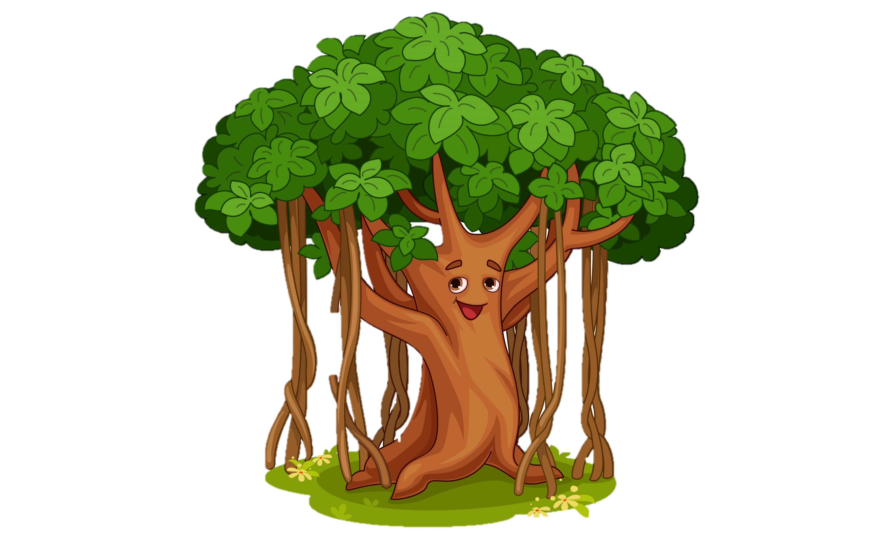
TRƯỜNG TIỂU HỌC NGÔ GIA TỰ
Môn: Tiếng Việt
Lớp 4A2
Giáo viên thực hiện: Nguyễn Quỳnh Nga

Slide 2
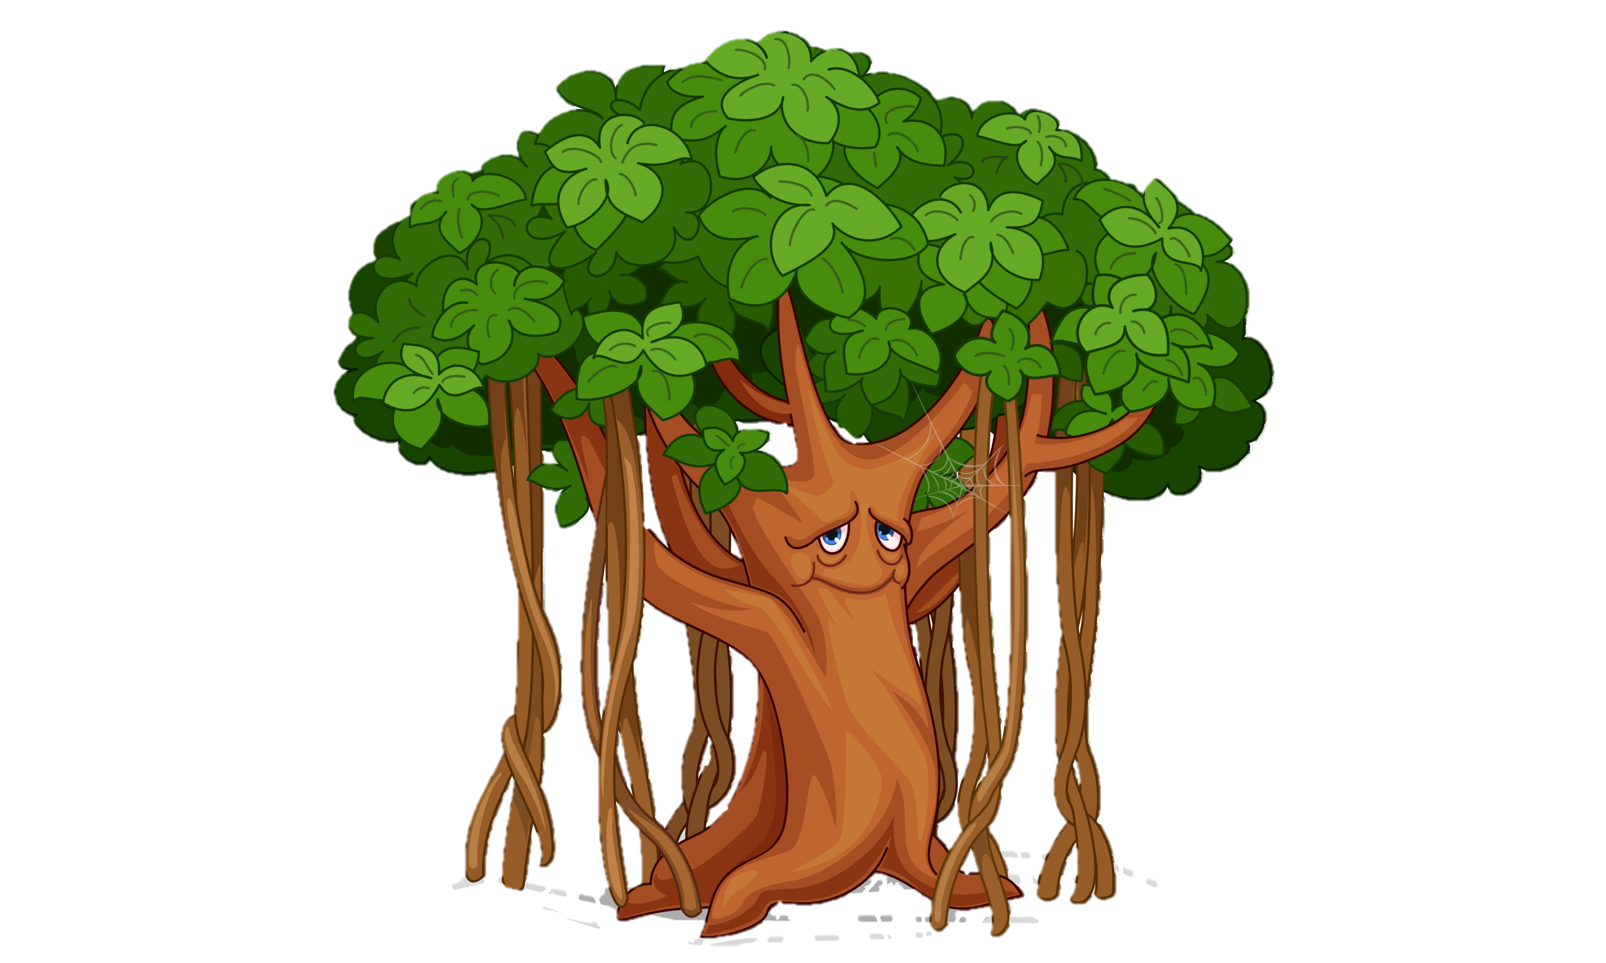


Slide 3

Nói 2 – 3 câu giới thiệu về quê hương em hoặc địa phương em. Cảnh vật nào ở đó khiến em nhớ nhất? Vì sao?
Gợi ý:
- Quê hương em có những cảnh vật nào?
- Em ấn tượng nhất cảnh vật nào nhất?
- Vì sao?

Slide 4
Gợi ý:
Mỗi dịp nghỉ hè, em thường được về quê chơi Quê em là một vùng quê bình yên. Em rất thích những buổi chiều em cùng mấy đứa trẻ trong xóm kéo nhau ra bờ đê chơi thả diều. Từng làn gió mát phả trong không khí đưa những chiếc diều bay xa và bay cao. Nó gửi gắm ước mơ về một tương lai tươi đẹp của bọn trẻ thôn quê. Chao ôi! Một ngày sôi động, ồn ã đã kết thúc để nhường chỗ cho một đêm yên ả.

Slide 5

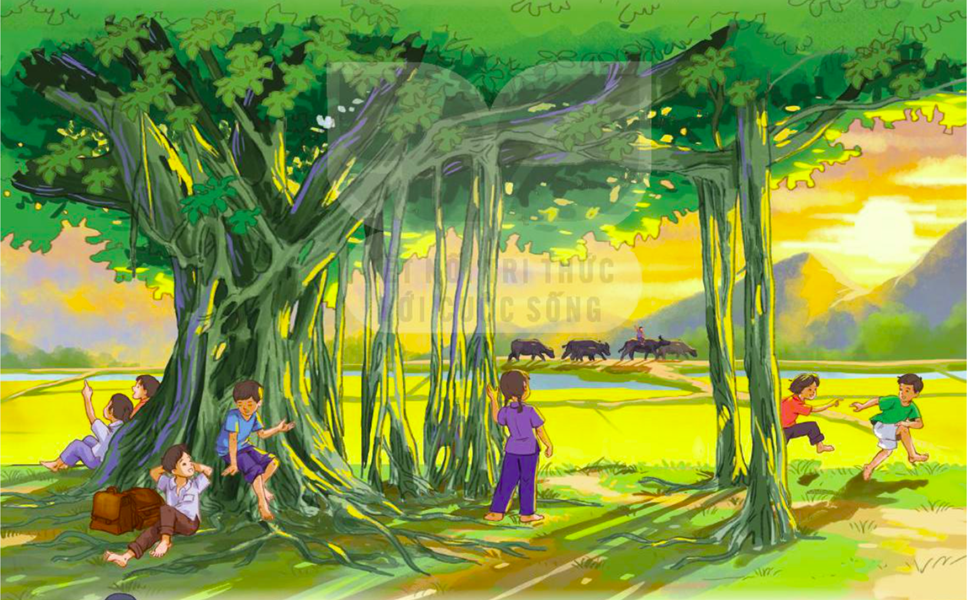

目 录

Slide 6


Slide 7


- Đọc đúng từ ngữ, câu, đoạn và toàn bộ bài Cây đa quê hương.
- Hiểu nghĩa của các từ ngữ, hình ảnh miêu tả cây đa, nhận biết được vẻ đẹp của cây đa và vẻ đẹp của làng quê Việt Nam qua lời miêu tả. Hiểu tình cảm yêu thương, gắn bó tha thiết của tác giả đối với cây đa, đối với quê hương qua những kỉ niệm được nhắc nhớ trong bài.
- Biết đọc diễn cảm phù hợp với lời kể, tả của nhân vật “tôi” trong bài, thể hiện được cảm xúc, suy nghĩ của nhân vật qua giọng đọc.

Slide 8


Slide 9

Nói đến làng quê, trong kí ức tôi, đậm nét nhất là hình ảnh cây đa trước xóm. Cây đa ấy không có tên chính thức, nó mang tên chung rất đỗi thân thuộc với mọi người: cây đa quê hương.
Cây đa nghìn năm đã gắn liền với thời thơ ấu của chúng tôi. Nói đúng hơn, đó là cả một toà cổ kính hơn là một thân cây. Chín, mười đứa bé chúng tôi bắt tay nhau ôm không xuể. Cành cây lớn hơn cột đình. Đỉnh chót vót giữa trời xanh, đến những con quạ đậu trên cao, nhìn cũng chẳng rõ. Rễ cây nổi lên mặt đất thành những ụ, những hình thù quái lạ như những con rắn hổ mang giận dữ. Trong vòm lá, gió chiều gảy lên những điệu nhạc li kì, có khi tưởng chừng như ai cười ai nói trong cành, trong lá.
Chiều chiều, chúng tôi ra ngồi gốc đa hóng mát. Lúa vàng gợn sóng. Đây đó, ễnh ương ộp oạp, và xa xa, giữa cánh đồng, đàn trâu bắt đầu ra về, lững thững từng bước nặng nề, nhịp nhàng. Bóng sừng trâu dưới ánh chiều kéo dài, lan giữa ruộng đồng yên lặng.
(Theo Nguyễn Khắc Viện)

Slide 10

Bài được chia làm mấy đoạn?
Bài được chia làm 3 đoạn.

Slide 11

1
Từ đầu đến … cây đa quê hương.
2
Tiếp theo đến… trong cành, trong lá.
3
Đoạn còn lại.

Slide 12
Nói đến làng quê, trong kí ức tôi, đậm nét nhất là hình ảnh cây đa trước xóm. Cây đa ấy không có tên chính thức, nó mang tên chung rất đỗi thân thuộc với mọi người: cây đa quê hương.
Cây đa nghìn năm đã gắn liền với thời thơ ấu của chúng tôi. Nói đúng hơn, đó là cả một toà cổ kính hơn là một thân cây. Chín, mười đứa bé chúng tôi bắt tay nhau ôm không xuể. Cành cây lớn hơn cột đình. Đỉnh chót vót giữa trời xanh, đến những con quạ đậu trên cao, nhìn cũng chẳng rõ. Rễ cây nổi lên mặt đất thành những ụ, những hình thù quái lạ như những con rắn hổ mang giận dữ. Trong vòm lá, gió chiều gảy lên những điệu nhạc li kì, có khi tưởng chừng như ai cười ai nói trong cành, trong lá.
Chiều chiều, chúng tôi ra ngồi gốc đa hóng mát. Lúa vàng gợn sóng. Đây đó, ễnh ương ộp oạp, và xa xa, giữa cánh đồng, đàn trâu bắt đầu ra về, lững thững từng bước nặng nề, nhịp nhàng. Bóng sừng trâu dưới ánh chiều kéo dài, lan giữa ruộng đồng yên lặng.
(Theo Nguyễn Khắc Viện)

Slide 13


Slide 14

cổ kính
xuể
ễnh ương
ộp oạp
lững thững

Slide 15

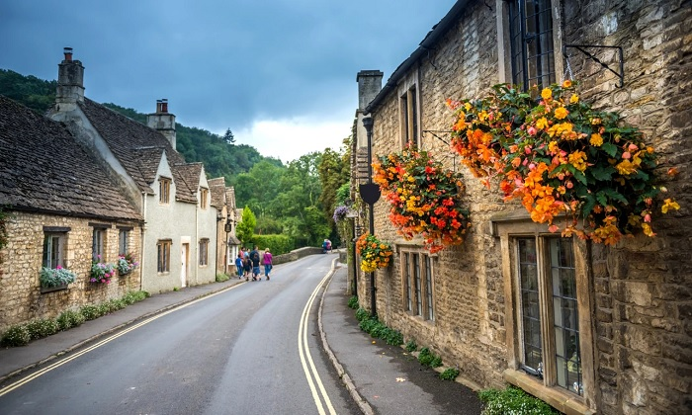
- Cổ kính: cũ và có vẻ đẹp trang nghiêm.

Slide 16
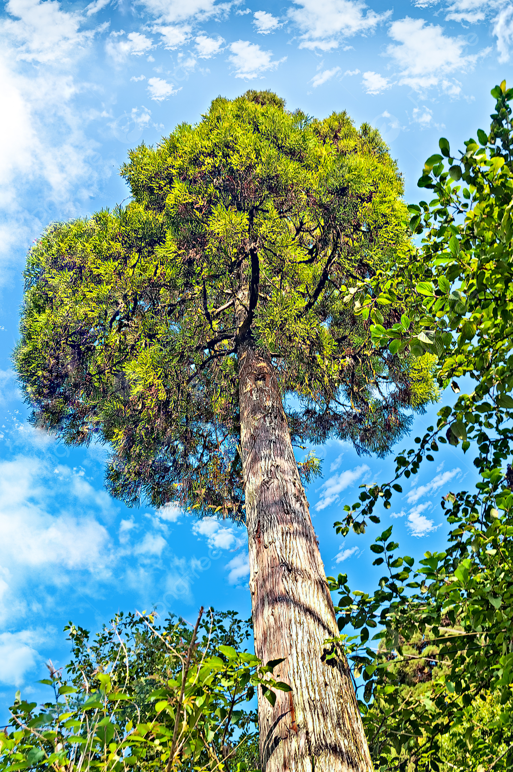
- Chót vót: (cao) vượt lên hẳn những vật xung quanh.

Slide 17
- Lững thững: (đi) chậm, từng bước một.

Slide 18

Nói đến làng quê, trong kí ức tôi, đậm nét nhất là hình ảnh cây đa trước xóm. Cây đa ấy không có tên chính thức, nó mang tên chung rất đỗi thân thuộc với mọi người: cây đa quê hương.
Cây đa nghìn năm đã gắn liền với thời thơ ấu của chúng tôi. Nói đúng hơn, đó là cả một toà cổ kính hơn là một thân cây. Chín, mười đứa bé chúng tôi bắt tay nhau ôm không xuể. Cành cây lớn hơn cột đình. Đỉnh chót vót giữa trời xanh, đến những con quạ đậu trên cao, nhìn cũng chẳng rõ. Rễ cây nổi lên mặt đất thành những ụ, những hình thù quái lạ như những con rắn hổ mang giận dữ. Trong vòm lá, gió chiều gảy lên những điệu nhạc li kì, có khi tưởng chừng như ai cười ai nói trong cành, trong lá.
Chiều chiều, chúng tôi ra ngồi gốc đa hóng mát. Lúa vàng gợn sóng. Đây đó, ễnh ương ộp oạp, và xa xa, giữa cánh đồng, đàn trâu bắt đầu ra về, lững thững từng bước nặng nề, nhịp nhàng. Bóng sừng trâu dưới ánh chiều kéo dài, lan giữa ruộng đồng yên lặng.
(Theo Nguyễn Khắc Viện)

Slide 19


Slide 20
1. Nghĩ về quê hương, tác giả nhớ nhất hình ảnh nào?
Nói đến làng quê, trong kí ức tôi, đậm nét nhất là hình ảnh cây đa trước xóm. Cây đa ấy không có tên chính thức, nó mang tên chung rất đỗi thân thuộc với mọi người: cây đa quê hương.
=> Nghĩ về quê hương, tác giả nhớ nhất hình ảnh cây đa trước xóm.

Slide 21
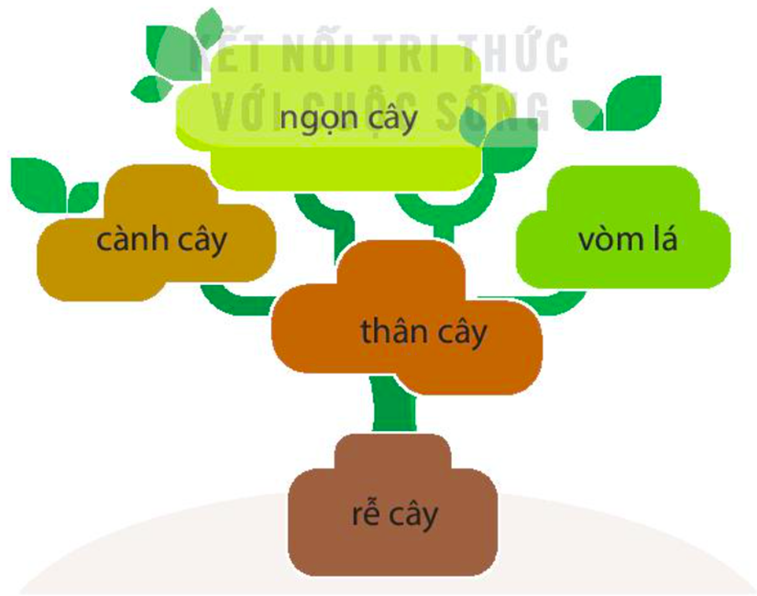
2. Cây đa quê hương được tả thế nào?
Đỉnh chót vót giữa trời xanh, đến những con quạ đậu trên cao, nhìn cũng chẳng rõ.
Trong vòm lá, gió chiều gảy lên những điệu nhạc li kì, có khi tưởng chừng như ai cười ai nói trong cành, trong lá.
Cành cây lớn hơn cột đình.
Rễ cây nổi lên mặt đất thành những ụ, những hình thù quái lạ như những con rắn hổ mang giận dữ.
Chín, mười đứa bé bắt tay nhau ôm không xuể.

Slide 22

Măng Non
3. Vì sao tác giả gọi cây đa quê mình là cây đa nghìn năm?
Tác giả gọi cây đa quê mình là cây đa nghìn năm vì cây đa ấy đã có từ rất lâu đời, gắn liền với tuổi thơ của bao nhiêu người.

Slide 23
4. Cây đa quê hương đã gắn bó với tuổi thơ của tác giả như thế nào?
Cây đa quê hương đã gắn bó với tuổi thơ của tác giả: Chiều chiều, tác giả và lũ bạn ra ngồi gốc đa hóng mát.

Slide 24
5. Những chi tiết, hình ảnh nào trong bài gây ấn tượng đối với em? Vì sao?
Hình ảnh buổi chiều trong đoạn cuối gây ấn tượng với em vì nó thể hiện sự yên bình và êm ả của vùng quê Việt Nam.

Slide 25

Mỗi người chúng ta đều có những kỉ niệm gắn liền với quê hương và cây đa là một biểu tượng, tượng trưng khi chúng ta nhắc về quê hương.

Slide 26

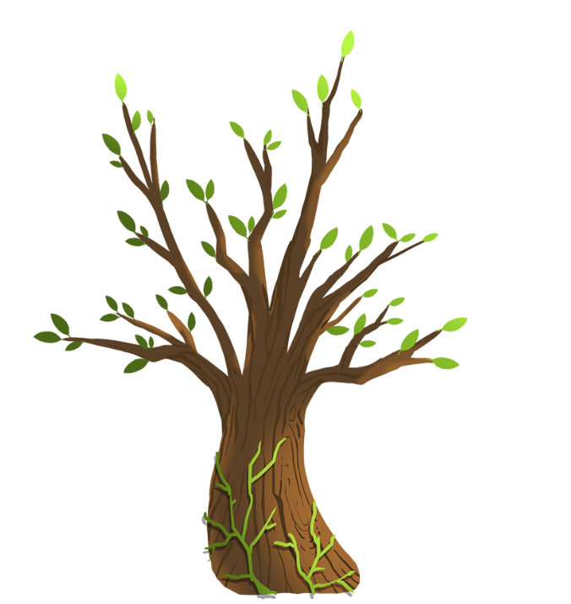
1
2
Chia sẻ câu chuyện với người thân.
Luyện đọc lại bài.

Slide 27


